Slide 1

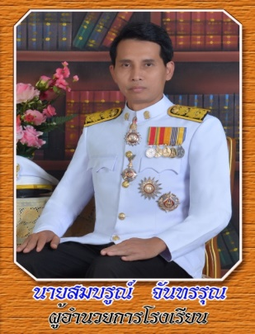


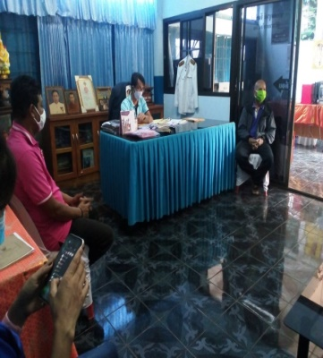
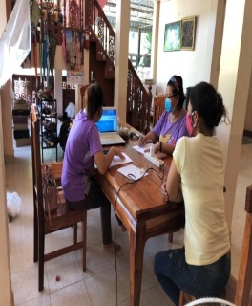
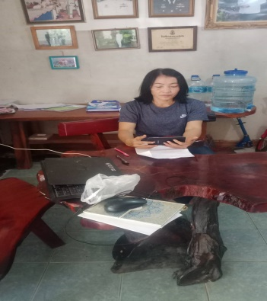
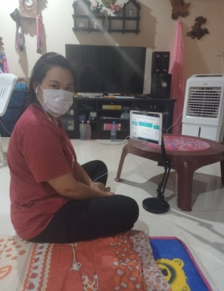
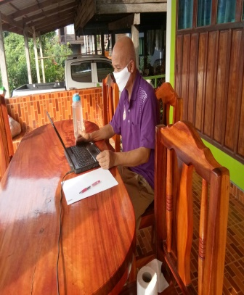
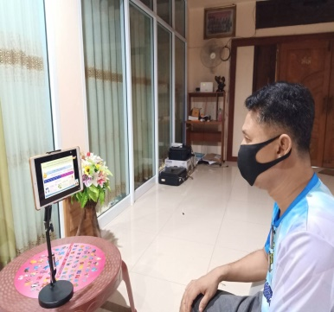
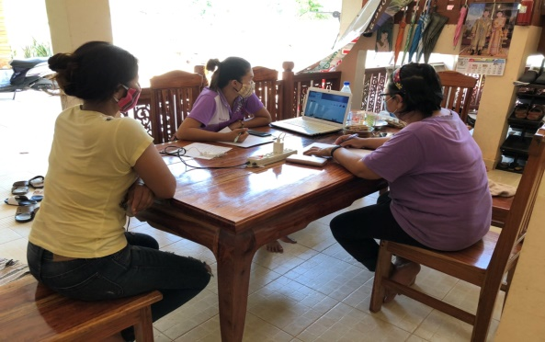
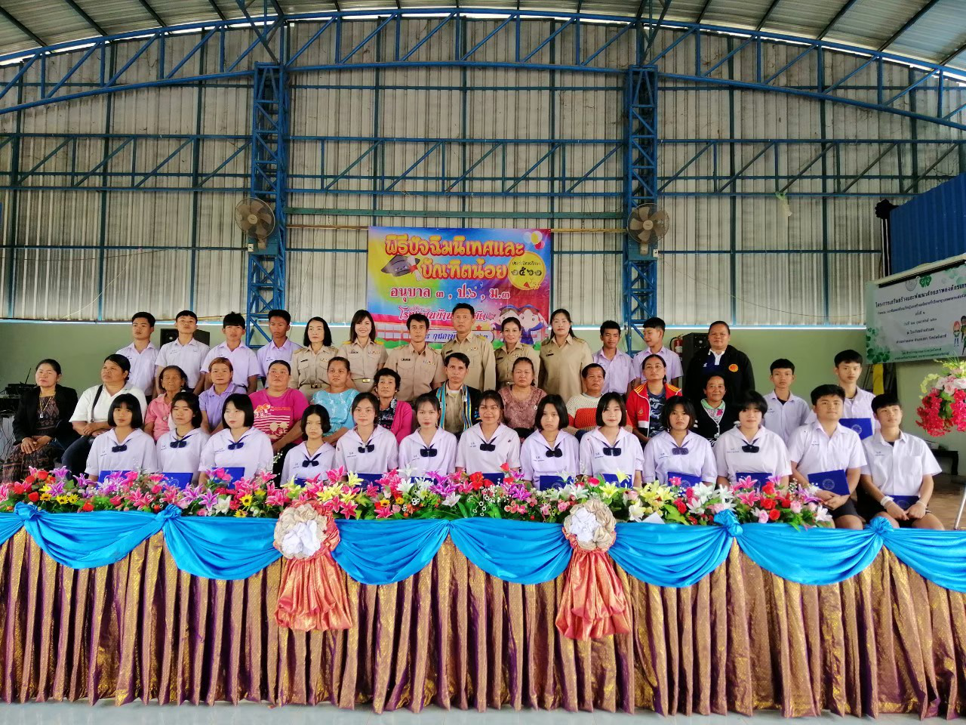
โรงเรียนบ้านหัวแฮต
สำนักงานเขตพื้นที่การศึกษาประถมศึกษาบึงกาฬ
จดหมายข่าว โรงเรียนบ้านหัวแฮต ฉบับที่ ๑ พฤษภาคม ๒๕๖๓
วันพฤหัสบดี ที่ ๗ เดือนพฤษภาคม ๒๕๖๓ คณะครูและบุคลากรโรงเรียนบ้านหัวแฮต เข้าอบรมการจัดการเรียนการสอนทางไกลในสถานการณ์การแพร่ระบาดของโรคติดต่อเชื้อไวรัสโคโรนา 2019 (Covid-19) ผ่านระบบ Video Conference
โดยสำนักงานคณะกรรมการ การศึกษาขั้นพื้นฐาน
โรงเรียนบ้านนหัวแฮต
หมู่ที่ 274 ต.ท่าสะอาด อ.เซกา
จ.บึงกาฬ ๓๘๑๐
โทรศัพท์ ๐๘๔-๘๗๕๔๖๕๕
เว็บไซด์ http://www.huahat.ictbk.net
Gmail - huahatbk@hotmail.com

